Slide 1


Create the value
Formation JavaScript

Slide 2
Votre formateur
Nicolas Hodicq, CTO @BEWIZYU
Mes technos: Javascript, Java, Android, Action Script, Shell
Quelques projets: M6 (6play mobile), BNP, SNCF, Adrea, Sogelink, ..
J’ai été entre autres: Développeur, Expert Technique, Architecte

Slide 3
Programme détaillé
Historique et généralités du langage Javascript
Les bases du langages ES5
Node.js: Javascript server side
Node package manager
WebPack
Les évolutions du langage ES6+

Slide 4
Historique JS

Slide 5
Historique JS
Le langage créé en 1995 par Brendan Eich pour Netscape Communications Corporation sous le nom de Livescript
Il est inspiré de Java ou C avec une « syntaxe simplifiée » pour les débutants
Le JavaScript répond à la norme ECMA Script ou ES (comme l’ActionScript, le Jscript, …)
La version actuelle est supportée dans tous les navigateurs est ES5 (sortie fin 2009 puis révisée en 2011)
La version ES6 ou ES2015 (en rapport avec sa date de sortie) est déjà partiellement supportée par les navigateurs récents.
Notes:
Java était destiné aux développeurs expérimentés. Il imposait d’être intransigeant avec son typage, ses classes et ses méthodes static/main et il fallait compiler le code sous forme d’applet afin de l’embarquer dans une page web. Dès lors, le navigateur devait avoir la machine virtuelle pour l’exécuter.
Beaucoup trop d’étape. Beaucoup trop lourd. Beaucoup trop difficile à apprendre pour des débutants en programmation : voici comment les gars de Netscape voyaient Java.

Slide 6
Généralités JS
Le JavaScript est un langage interprété avec un typage dynamique, faible
Le comité technique (TC39) au sein d’ECMA est en charge de la spécification
Pour répondre aux nouveaux besoins mais aussi éviter une longue attente entre les versions du standard, les cycles des spécifications seront mis à jour annuellement par le TC39
Le JavaScript est cross platform mais dépend toutefois fortement de l’interpréteur et généralement du navigateur
Le Javascript repose sur un système de programmation orientée Prototype
Notes:
La programmation orientée prototype est une forme de programmation orientée objet sans classe, fondée sur la notion de prototype. Un prototype est un objet à partir duquel on crée de nouveaux objets.
Un des intérêts majeurs des prototypes est l'héritage dynamique : tout objet peut changer de parent à l'exécution, n'importe quand.

Slide 7
Généralités JS
Les interpréteurs (ou moteurs) sont propres à chacune des plateformes
Safari => JavaScriptCore
Internet Explorer 9+ => Chakra
Chrome => V8
Mozilla => Rhino
Opera => Carakan
Node.js => V8
En fonction des plateformes, les API JavaScript ne sont pas implémentées en même temps
Certaines fonctionnalités ne pourront pas être développées sur toutes les plateformes, voire uniquement sur certaines versions des plateformes

Slide 8
Généralités JS
Dans les navigateurs, les moteurs JS ajoutent l’objet window qui représente la fenêtre courante. Cela permet entre autre de pouvoir manipuler et/ou réagir avec le DOM (Document Object Model)
Le JavaScript permet via le DOM de créer, modifier ou supprimer des éléments dynamiquement et ainsi interagir avec l’utilisateur
Cet objet window n’est pas disponible lorsque l’on développe coté serveur via Node.js
Node.js met à disposition des API (Application Programming Interface) pour le développement spécifique coté server.

Slide 9

Généralités JS
Côté client, le Javascript est entièrement écrit dans la page HTML
Ce langage rend difficile la confidentialité du code, on utilise donc souvent l’obfuscation pour limiter l’exposition de certains algorithmes

Slide 10
Bases ES5

Slide 11
Bases JS ES5
Pour des souci de compréhension, nous allons utiliser le terme ES5 pour les bases du langage et ES6+ pour les évolutions récentes de celui-ci
W3schools
Mozilla Foundation

Slide 12
Bases JS ES5
Le Javascript est Case sensitive donc
Bonjour ()
Est différent de
bonjour()

Slide 13
Bases JS ES5
Ouvrir le fichier <root>/JavaScript/bases-js-es5/01-types.js
Types primitifs:
String
Number
Boolean
Undefined
Null
Types complexes
Object
Function

Slide 14
Bases JS ES5
Ouvrir le fichier <root>/JavaScript/bases-js-es5/02-operators.js
Opérateurs:
Arithmétiques
Addition String & Number
Assignment
String
Comparaison
Ternaire
Type
Bitwise

Slide 15
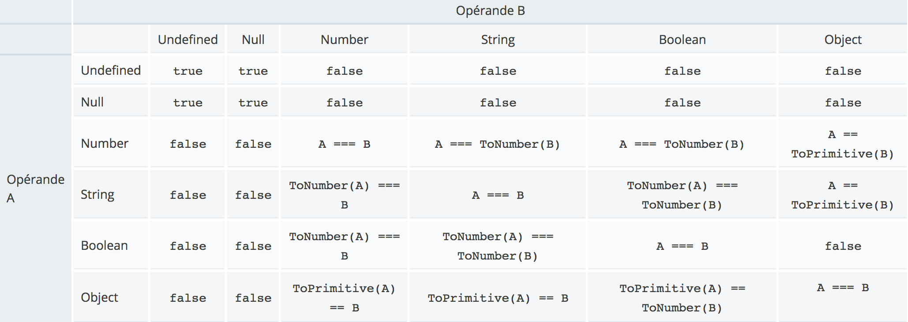
Bases JS ES5
Comparaison types

Slide 16
Bases JS ES5
Ouvrir le fichier <root>/JavaScript/bases-js-es5/03-functions.js
Function
Utilisation du mot clé function
Bloc de code conçu pour effectuer une tâche particulière
Le nombre d’argument de la signature, ne limite pas les possibilités lors des appels:
Peut recevoir des arguments même s’ils ne sont pas définis dans la signature
Peut recevoir plus d’arguments que ceux définis dans sa signature
Chaque fonction a accès à une variable locale appelée arguments (array) et qui contient tous les paramètres reçus lors de l’appel à la fonction
Peut avoir des arguments ou non en entrée
Peut retourner ou non une valeur

Slide 17
Bases JS ES5
Ouvrir le fichier <root>/JavaScript/bases-js-es5/03-functions.js
Function
Exécutée quand elle est appelée
Nommée ou anonyme
Il est possible de définir des fonctions ‘auto-invoquée’
Une fonction étant un type de data, il est possible de passer une fonction en paramètre d’une autre fonction, elle peut aussi être la valeur de retour d’une function

Slide 18
Bases JS ES5
Ouvrir le fichier <root>/JavaScript/bases-js-es5/04-objects.js
Objects
Un objet est une variable
Un objet est un conteneur de valeurs nommées et/ou méthodes
Le couple nommage / valeur est appelé propriété (property)
Une méthode est une action appliquée sur un objet
Il existe plusieurs façon d’instancier des objets en Javascript :(
L’héritage est un héritage par prototype
Il est lui-même un objet au même titre que les autres
Il a donc une existence physique en mémoire
Il peut être modifié, appelé
Il est obligatoirement nommé
Un prototype peut être vu comme un exemplaire modèle d'une famille d'objet
Un objet hérite des propriétés (valeurs et méthodes) de son prototype

Slide 19
Bases JS ES5
Ouvrir le fichier <root>/JavaScript/bases-js-es5/04-objects.js
Héritage par prototype
Un prototype défini par son code source est mutable
On construit une hiérarchie d’objets en assignant un prototype à un objet dans le constructeur de cet objet
Les objets héritent des propriétés appartenant à la chaîne des prototypes de la hiérarchie
Le constructeur ou le prototype définit un ensemble de propriétés initiales
Il est possible d’ajouter ou de retirer des propriétés dynamiquement, pour certains objets en particuliers ou bien pour l’ensemble des objets

Slide 20
Bases JS ES5
Ouvrir le fichier <root>/JavaScript/bases-js-es5/05-scope.js
En Javascript, le scope est l'ensemble des variables, des objets et des fonctions auxquels vous avez accès
JavaScript a un scope au niveau des fonctions. Le scope change dans les fonctions
L’un des points particuliers de Javascript est que seules les fonctions créent un scope
Ainsi, chaque variable / function défini hors d’un scope spécifique sera rattachée a l’objet window (dans le cas d’un navigateur)
Attention donc aux conflits de nommage => mettre en place des ‘namespaces’
La durée de vie d'une variable JavaScript commence quand elle est déclarée
Les variables locales sont supprimées lorsque la fonction est terminée
Dans un navigateur Web, les variables globales sont supprimées lorsque vous fermez la fenêtre (ou l'onglet) du navigateur, mais reste disponible pour les nouvelles pages chargées dans la même fenêtre

Slide 21
Bases JS ES5
Ouvrir le fichier <root>/JavaScript/bases-js-es5/06-hoisting.js
Hoisting
Une variable peut être déclarée après son utilisation.
En d’autre terme, une variable peut être utilisée avant d'avoir été déclarée
Hoisting est le comportement par défaut de JavaScript, il déplace toutes les déclarations en haut du scope actuel (vers le haut du script actuel ou de la fonction actuelle)
La bonne pratique est de déclarer les variables au top du scope

Slide 22
Bases JS ES5
Strict Mode
Initialiser ce mode en ajoutant ‘strict mode’ au début d’un script ou d’une fonction
Si on l’ajoute au début d’un script, il a une portée globale
Facilite l'écriture du JavaScript "sécurisée »
En JavaScript normal, un développeur ne recevra aucun retour d'erreur en assignant des valeurs à des propriétés non writable
En strict mode, toute affectation à une propriété non inscriptible, une propriété getter-only, une propriété non existante, une variable non existante ou un objet non existant provoquera une erreur

Slide 23
TP
TP : J1 – Javascript : Bases

Slide 24
Node.js & NPM

Slide 25
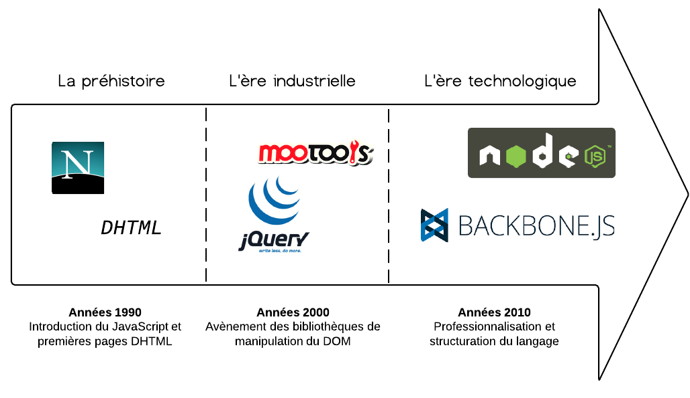
Node.js
Historique
1995: Naissance du javascript
1998: Arrivée de webkit (Apple, Nokia, BlackBerry…)
2008: Première version de Google Chrome et du moteur javascript V8
2009: Création de Node.js par Ryan Dahl sur le moteur javascript V8

Slide 26

Node.js
Présentation
Le JavaScript est un langage de programmation interprété, c'est-à-dire qu'il a besoin d'un interpréteur pour pouvoir être exécuté
Node.js® est un runtime JavaScript construit sur le moteur Javascript Chrome's V8. Node.js repose sur un modèle event-driven, non-blocking I/O qui le rend léger et efficace. Son gestionnaire de package et son dépôt, npm, constitue le plus grand écosystème de librairies OpenSource dans le monde
Node.js est une plateforme logicielle libre et évènementielle en javascript orientée vers les applications réseaux qui doivent pouvoir monter en charge
Node.js nous permet d'utiliser le langage JavaScript sur le serveur... Il nous permet donc de faire du JavaScript en dehors du navigateur !
Node.js n'est pas un framework. Node.js est un environnement très bas niveau

Slide 27
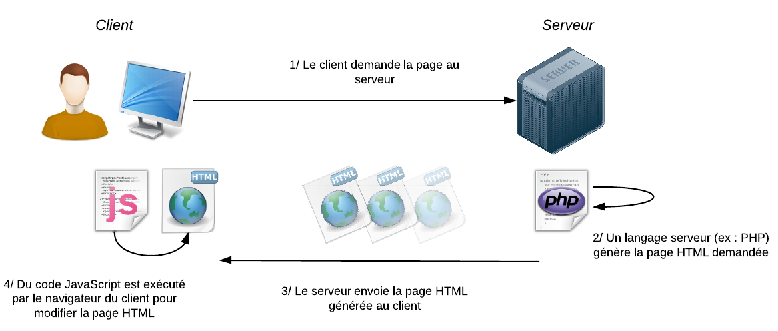
Node.js
Présentation

Slide 28
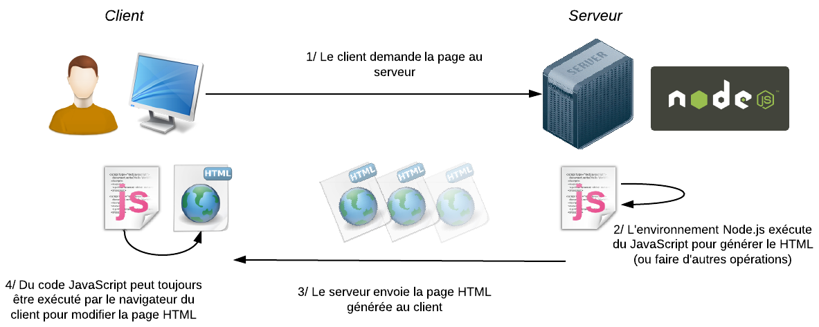
Node.js
Présentation
Principe du rendu isomorphique en Javascript

Slide 29
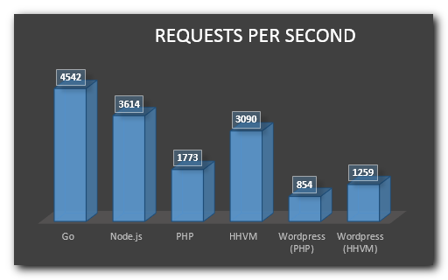
Node.js
Benchmark

Slide 30
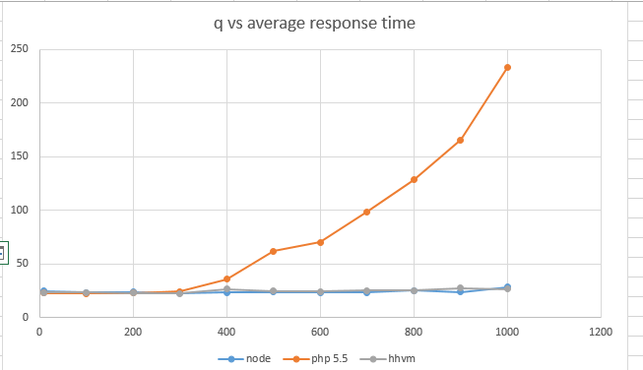
Node.js
Benchmark

Slide 31
Node.js
Pourquoi ?
Moteur de rendu V8
Moteur JavaScript libre et open source développé par Google au Danemark
Utilisé sur Google Chrome et Chromium
Compilation JIT (Just In Time) => transforme le JavaScript très rapidement en code machine et l'optimise même grâce à des procédés complexes (code inlining, copy elision,….)
Langage JavaScript
Est un langage basé sur les évènements
Permet une architecture de code non bloquante

Slide 32

Node.js
Bloquant vs non bloquant ?
Bloquant
Non bloquant

Slide 33
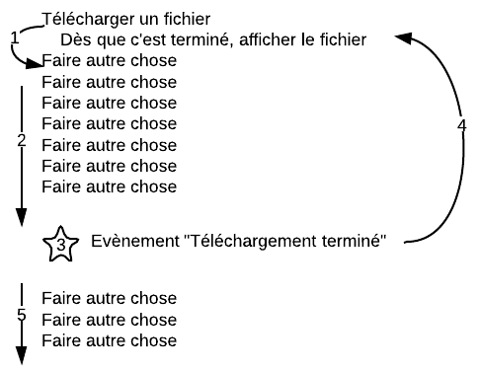
Node.js
Bloquant vs non bloquant ?

Slide 34
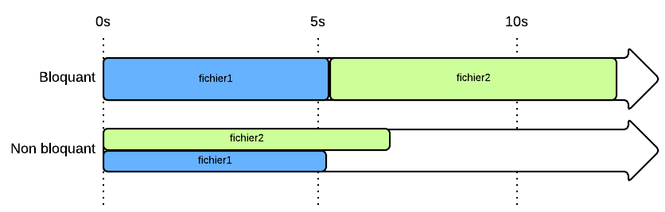
Node.js
Bloquant vs non bloquant ?

Slide 35
Node.js
Package.json
C’est la carte d’identité d’un module avec au minimum :
Name : Nom du module
Version : Version du module
Listes des dépendances et de leurs versions
Listes des dépendances de développement et leurs versions
Raccourci pour lancer des commandes
Informations sur le projet et les développeurs
Obligatoire pour publier un module sur un registry npm
Spécification complète dans la documentation

Slide 36
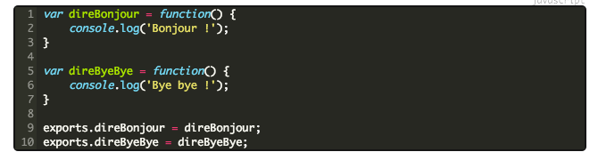

Node.js
Export/Import

Slide 37
Node.js
Modules
Bas niveau avec un nombre de modules natifs (API) restreints, ~30
FS
HTTP / HTTPS
PATH
Extensible grâce aux modules
Gestionnaire de modules => NPM (Node Package Manager) => ~250 000 packages publics
Installation de modules via npm pour le projet courant
Il est possible de créer des modules privés (payant)

Slide 38
Node.js
Modules

Slide 39
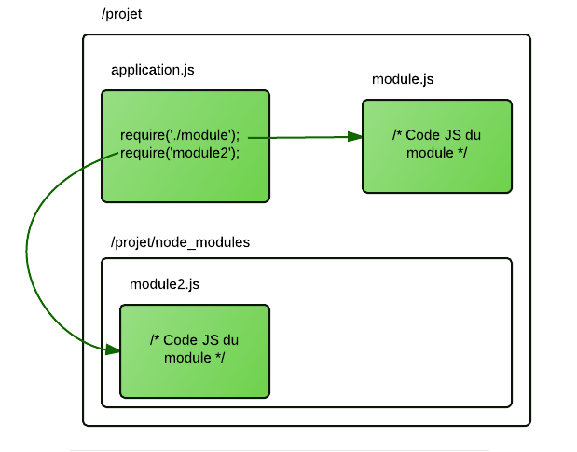
Node.js
Modules

Slide 40
Node.js
Un peu de code ?
// index.js
var http = require('http');
var server = http.createServer(function(request, response){
response.writeHead(200, {'Content-Type': 'text/plain'});
response.end('Hello World\n');
});
server.listen(3000);
console.log('Adresse du serveur: http://localhost:3000');
// run server
node index.js

Slide 41
Node.js
NPM
Installer des modules développés soit par la communauté, soit disponible sur un registre défini dans la configuration locale de npm, soit sur le filesystem ou encore un repository git
Publier ses propres modules
Gestion des dépendances. Si un module requiert un autre module (dépendance transitive), NPM le télécharge automatiquement
Chercher des modules via le site
Outil en ligne de commande
Recherche de modules => npm search <Nom du module>
Installer un module => npm install <Nom du module>
Publier un module
…

Slide 42
Node.js
NPM
NPM installe les modules dans le dossier courant, il crée un dossier node_modules et télécharge les dépendances dedans
NPM permet d’installer des modules globalement
Le module doit fournir des « exécutables » (bin), pour être utilisé en ligne de commande
Exemple : Cordova, React Native, Gulp, …
Pour cela, il faut ajoûter le paramètre –g lors de l’installation du module
npm install –g cordova
Un module installé globalement n’est pas inclus dans un projet par défaut, il faut le redéfinir en dépendance locales

Slide 43

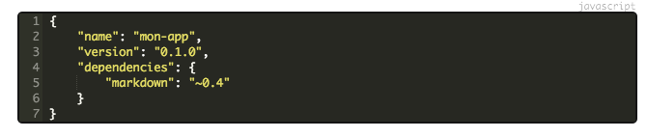
Node.js
NPM
Application.js
Package.json

Slide 44
TP
TP : Chapter 2 – Node.js

Slide 45
Webpack

Slide 46
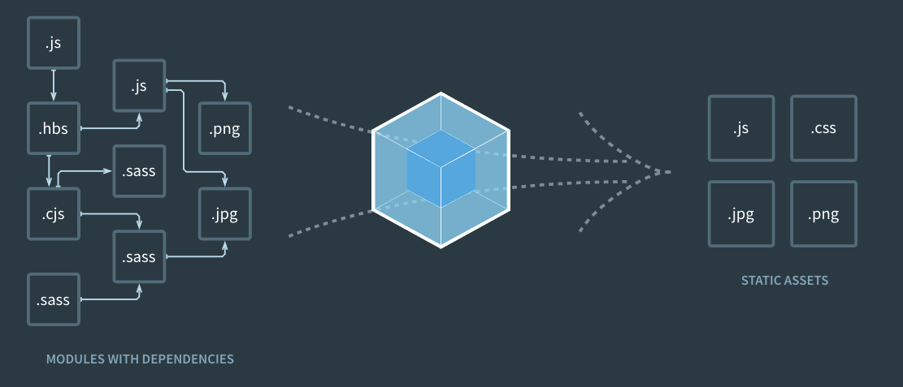
Webpack
Introduction
Webpack est un bundler Javascript
OpenSource
Statique
Programmation par module
Version 4
Regroupe vos dépendances dans des assets (JS, CSS, …)

Slide 47
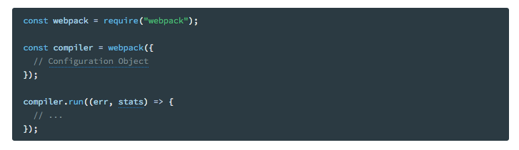
Webpack
Utilisation
En ligne de commande
webpack --config example.config.js
Grâce à l’API JS dans Node.js

Slide 48
Webpack
Configuration
4 types d’éléments paramétrables :
Entry
Output
Loaders
Plugins
Fichier webpack.config.js pour la configuration

Slide 49
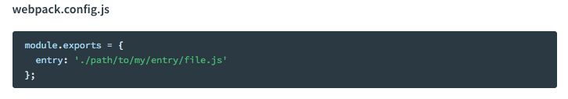
Webpack
Configuration : Entry
Indique quel est le fichier de départ permettant à Webpack de savoir par où commencer le ‘bundling’ (donc construire son arbre de dépendances et ajouter les différents modules).

Slide 50
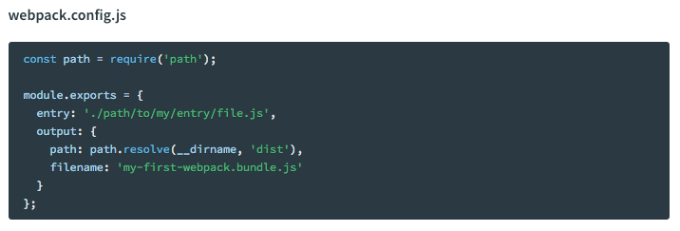
Webpack
Configuration : Output
Indique quel est le fichier de sortie du ‘bundling'

Slide 51
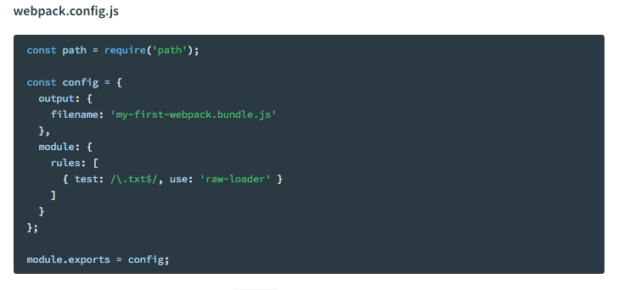
Webpack
Configuration : Loaders
Par défaut, Webpack ne permet que de lier des modules JS. Les loaders permettent de définir comment seront ‘bundler’ les assets de type CSS, Less, Txt, Json, etc.
Ajoute une règle rules qui permet d’utiliser le loader rawloader dès qu’une dépendance de type txt est recontrée dans un import ou require()

Slide 52
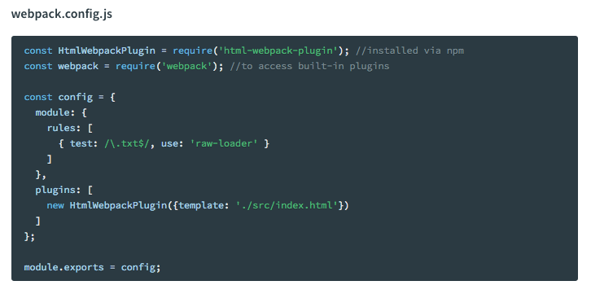
Webpack
Configuration : Plugins
Les plugins permettent d’effectuer des tâches transverses telles que :
Optimisation du bundle
Gestion des assets
Injection de variables d’environnement
HtmlWebpackPlugin crée un fichier HTML permettant d’accéder aux bundles.

Slide 53
Webpack
DevTools
webpack-dev-server est un outil permettant de simuler un serveur Web pour diffuser les bundle créés par Webpack
Il propose des fonction de live reloading
npm install webpack-dev-server --save-dev
npm run start:dev
option --watch : permet d’écouter les changements sur les fichiers pour relancer une compilation automatique

Slide 54
TP
TP : Chapter 3 – Webpack

Slide 55
ES6+

Slide 56
Evolutions JS ES6+
Les spécifications:
ES6 => 2015
ES7 => 2016
ES8 => 2017
Les spécifications ne sont pas encore implémentées dans tous les interpréteurs
Que ce soit coté client ou coté serveur, il faut vérifier les versions pour connaître quelles sont les spécifications implémentées
Des outils ont été développées afin de permettre aux développeurs de pouvoir utiliser ses spécifications à date. Le code écrit est alors généré en JavaScript ES5. On dit que le code est transpilé.
Babel.js
Traceur

Slide 57
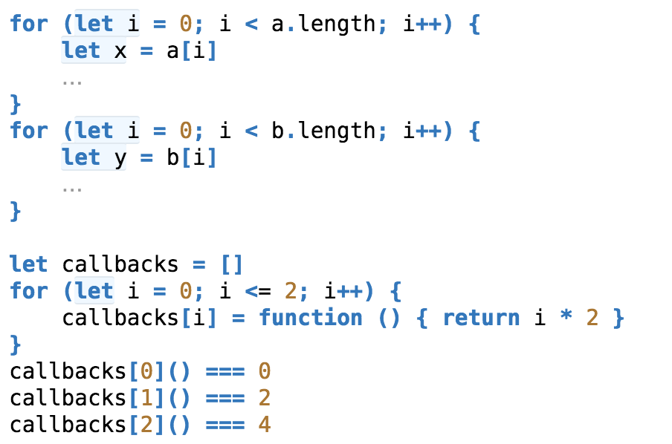
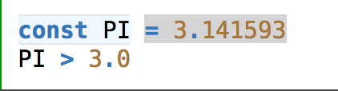
Evolutions JS ES6+
Variables

Slide 58
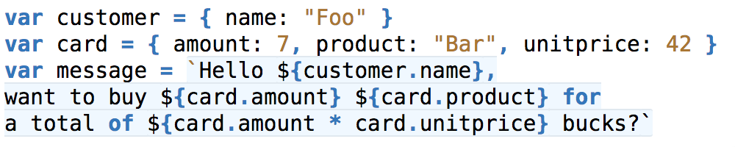
Evolutions JS ES6+
Template literals

Slide 59
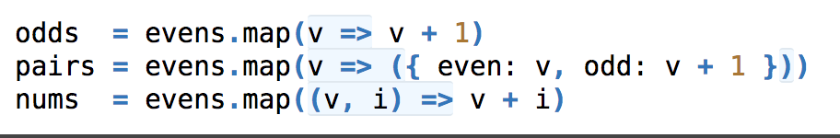
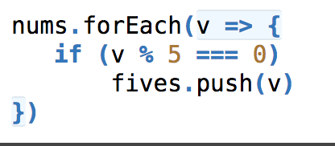
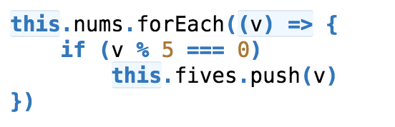
Evolutions JS ES6+
Arrow function

Slide 60
Evolutions JS ES6+
Arrow function
Syntaxe plus courte
Ne crée pas de nouveau scope
this: est celui du bloc parent
arguments: est celui du bloc parent
Destinée à être des fonctions anonymes

Slide 61
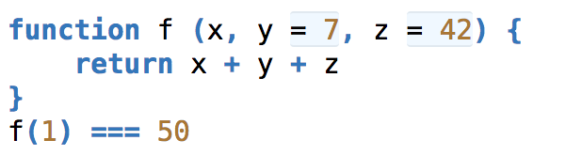
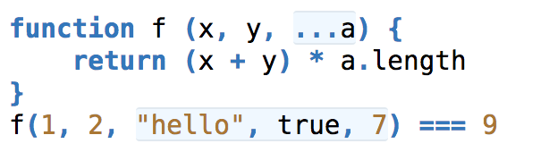
Evolutions JS ES6+
Functions parameters

Slide 62
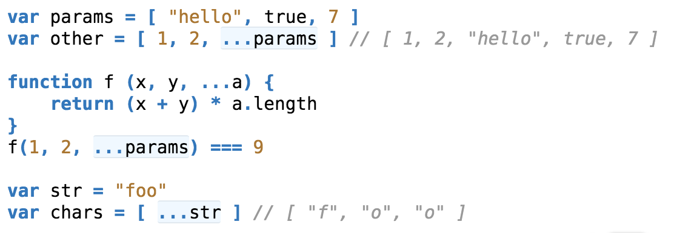
Evolutions JS ES6+
Functions parameters

Slide 63
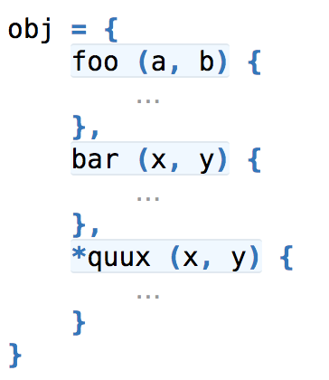

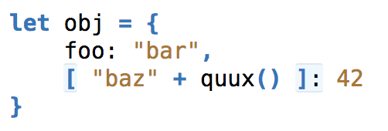
Evolutions JS ES6+
Objects properties

Slide 64
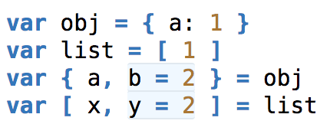
Evolutions JS ES6+
Destructuring

Slide 65
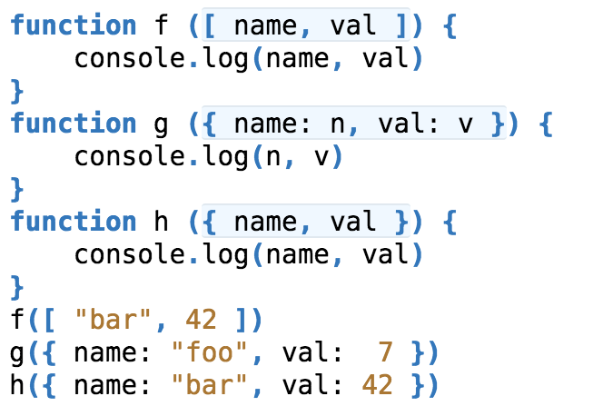
Evolutions JS ES6+
Destructuring

Slide 66
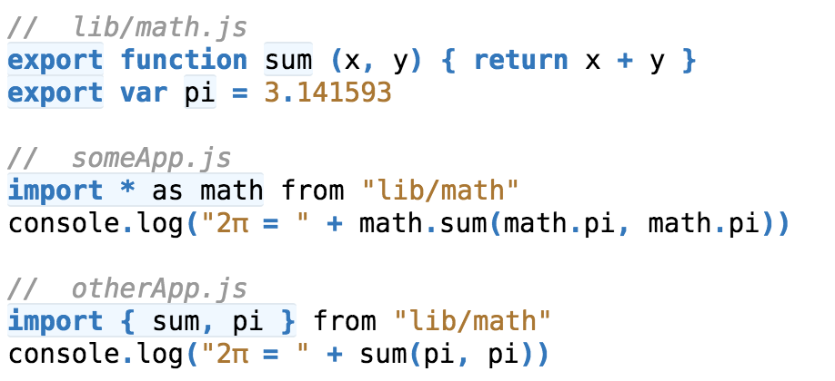
Evolutions JS ES6+
Module loader

Slide 67
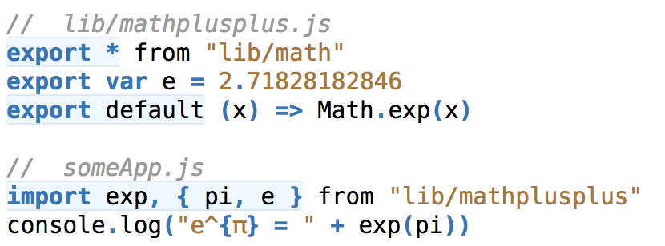
Evolutions JS ES6+
Module loader

Slide 68
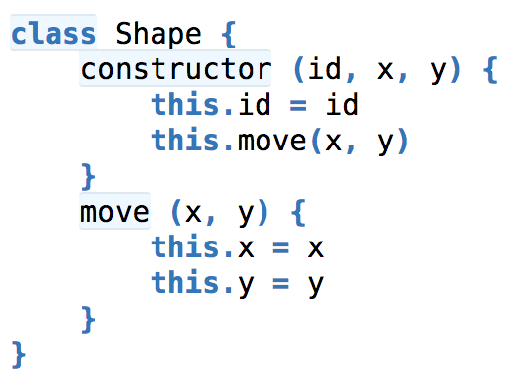
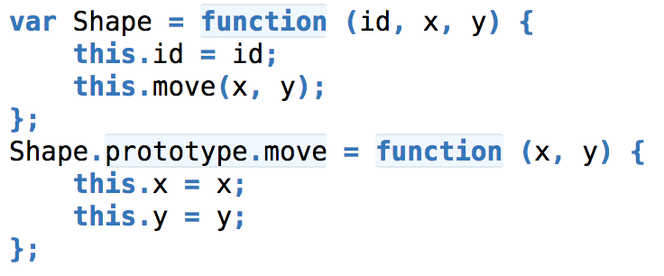
Evolutions JS ES6+
Class

Slide 69
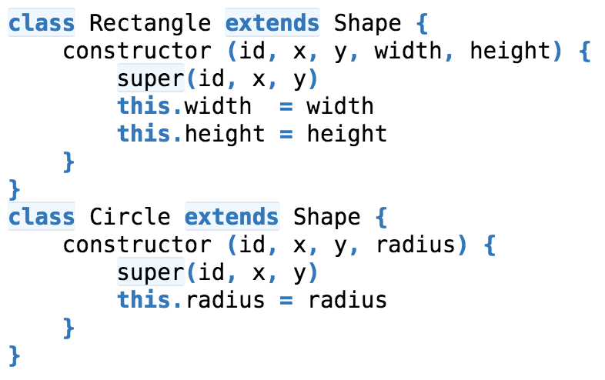
Evolutions JS ES6+
Class inheritance

Slide 70
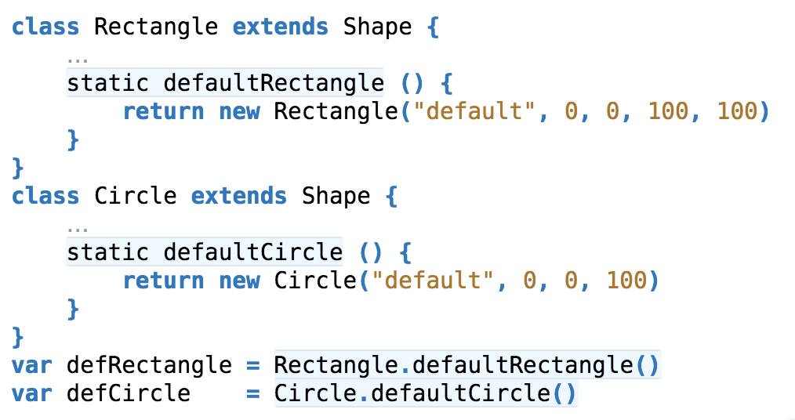
Evolutions JS ES6+
Class static member

Slide 71
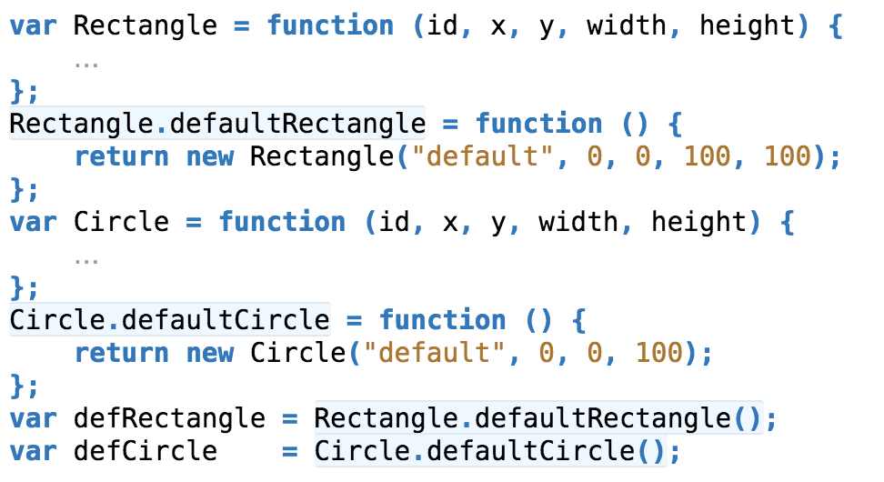
Evolutions JS ES6+
Class static member

Slide 72
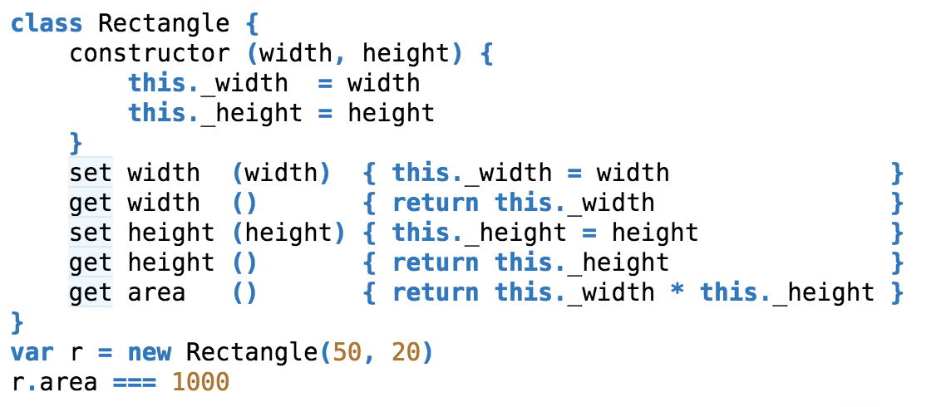
Evolutions JS ES6+
Class Get / Set

Slide 73
Evolutions JS ES6
Ouvrir le fichier <root>/JavaScript/evolutions-js-es5-es7/01-promises.js
Promises
Une promesse représente une valeur qui peut être disponible maintenant, dans le futur voire jamais.
Une promesse est un objet qui est renvoyé et auquel on attache des callbacks plutôt que de passer des callbacks à une fonction
Le résultats est identique d’un point de vue résultat entre écrire des traitements asynchrones avec une Promise ou en passant des callbacks en paramètre de fonctions
La complexité du code et l’approche fonctionnelle sont toutefois dégradées avec des callbacks
Une Promise est toujours dans un de ces états :
pending (en attente) : état initial, la promesse n'est ni remplie, ni rompue
fulfilled (tenue) : l'opération a réussi
rejected (rompue) : l'opération a échoué
settled (acquittée) : la promesse est tenue ou rompue mais elle n'est plus en attente

Slide 74
Evolutions JS ES6+
Les spécifications étant très riches, je vous encourage à regarder des sites très complets pour faire un tour d’horizons plus en détails.
Liens utiles:
https://github.com/tc39/ecma262#ecmascript
http://es6-features.org/
http://node.green/
https://www.chromestatus.com/features
https://developer.microsoft.com/en-us/microsoft-edge/platform/status/
https://platform-status.mozilla.org/
https://webkit.org/status/#

Slide 75
TP
TP : Chapter 4 – ES6+

